Slide 1
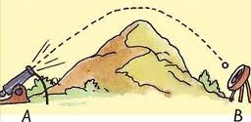
TEMA 3 CINEMATICA
CINEMÁTICA DE LA PARTÍCULA
DEFINICIÓN

Slide 2
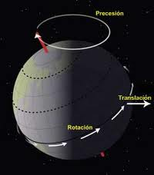
TEMA 3 CINEMATICA
CINEMÁTICA DE LA PARTÍCULA
PARTÍCULA. MOVIMIENTOS ABSOLUTOS Y RELATIVOS
MOVIMIENTOS DE LA TIERRA
VELOCIDAD ROTACIÓN: 500 m/sg
VELOCIDAD TRASLACIÓN (SOL): 30 km/sg
VELOCIDAD TRASLACIÓN (VIA LÁCTEA): 250 km/sg

Slide 3
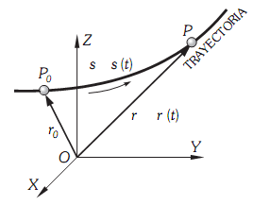
TEMA 3 CINEMATICA
CINEMÁTICA DE LA PARTÍCULA
MAGNITUDES FUNDAMENTALES. TRAYECTORIA.

Slide 4
TEMA 3 CINEMATICA
CINEMÁTICA DE LA PARTÍCULA
MAGNITUDES FUNDAMENTALES. TRAYECTORIA.

Slide 5
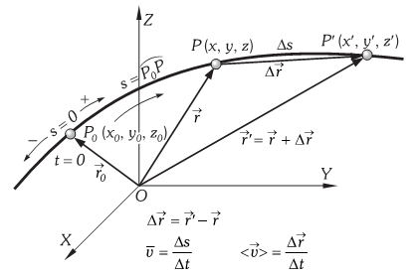
TEMA 3 CINEMATICA
CINEMÁTICA DE LA PARTÍCULA
MAGNITUDES FUNDAMENTALES. VECTOR DESPLAZAMIENTO.

Slide 6
TEMA 3 CINEMATICA
CINEMÁTICA DE LA PARTÍCULA
MAGNITUDES FUNDAMENTALES. VECTOR DESPLAZAMIENTO.

Slide 7
TEMA 3 CINEMATICA
CINEMÁTICA DE LA PARTÍCULA
MAGNITUDES FUNDAMENTALES. VELOCIDAD MEDIA.
VELOCIDAD MEDIA

Slide 8
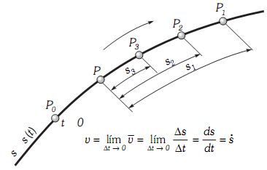
TEMA 3 CINEMATICA
CINEMÁTICA DE LA PARTÍCULA
MAGNITUDES FUNDAMENTALES. VECTOR VELOCIDAD INSTANTÁNEA.
VELOCIDAD INSTANTÁNEA O VERDADERA

Slide 9
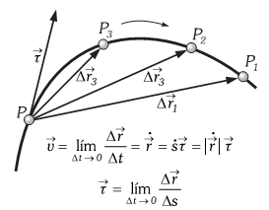
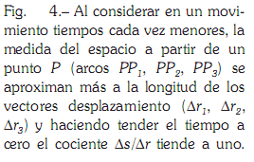
TEMA 3 CINEMATICA
CINEMÁTICA DE LA PARTÍCULA
MAGNITUDES FUNDAMENTALES. VECTOR VELOCIDAD INSTANTÁNEA.
VECTOR VELOCIDAD INSTANTÁNEA

Slide 10
TEMA 3 CINEMATICA
CINEMÁTICA DE LA PARTÍCULA
MAGNITUDES FUNDAMENTALES. VECTOR VELOCIDAD INSTANTÁNEA.
VECTOR VELOCIDAD INSTANTÁNEA

Slide 11
TEMA 3 CINEMATICA
CINEMÁTICA DE LA PARTÍCULA
MAGNITUDES FUNDAMENTALES. VECTOR VELOCIDAD INSTANTÁNEA.
VECTOR VELOCIDAD INSTANTÁNEA

Slide 12
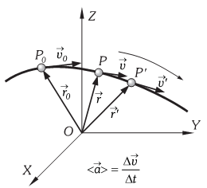
TEMA 3 CINEMATICA
CINEMÁTICA DE LA PARTÍCULA
MAGNITUDES FUNDAMENTALES. VECTOR ACELERACIÓN MEDIA.
VECTOR ACELERACIÓN MEDIA

Slide 13
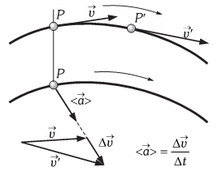
TEMA 3 CINEMATICA
CINEMÁTICA DE LA PARTÍCULA
MAGNITUDES FUNDAMENTALES. VECTOR ACELERACIÓN MEDIA.
VECTOR ACELERACIÓN MEDIA

Slide 14
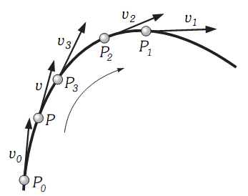
TEMA 3 CINEMATICA
CINEMÁTICA DE LA PARTÍCULA
MAGNITUDES FUNDAMENTALES. VECTOR ACELERACIÓN.
VECTOR ACELERACIÓN

Slide 15
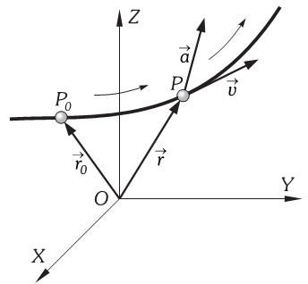
TEMA 3 CINEMATICA
CINEMÁTICA DE LA PARTÍCULA
EL PROBLEMA FUNDAMENTAL DEL MOVIMIENTO DE LA PARTÍCULA

Slide 16
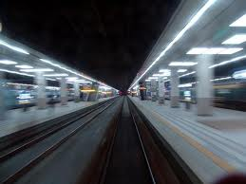
TEMA 3 CINEMATICA
CINEMÁTICA DE LA PARTÍCULA
MOVIMIENTO RECTILÍNEO. DEFINICIÓN.

Slide 17
TEMA 3 CINEMATICA
CINEMÁTICA DE LA PARTÍCULA
MOVIMIENTO RECTILÍNEO. DEFINICIÓN.

Slide 18
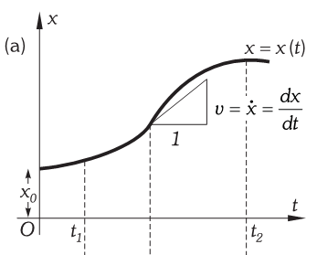
TEMA 3 CINEMATICA
CINEMÁTICA DE LA PARTÍCULA
MOVIMIENTO RECTILÍNEO. REPRESENTACION GRAFICA.
ESPACIO/TIEMPO: x = f(t)

Slide 19
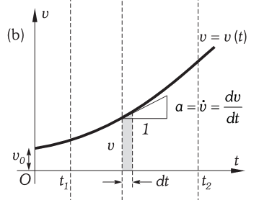
TEMA 3 CINEMATICA
CINEMÁTICA DE LA PARTÍCULA
MOVIMIENTO RECTILÍNEO. REPRESENTACION GRAFICA.
VELOCIDAD/TIEMPO: v = f(t)

Slide 20
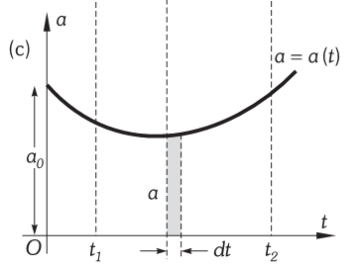
TEMA 3 CINEMATICA
CINEMÁTICA DE LA PARTÍCULA
MOVIMIENTO RECTILÍNEO. REPRESENTACION GRAFICA.
ACELERACIÓN/TIEMPO: a = f(t)

Slide 21
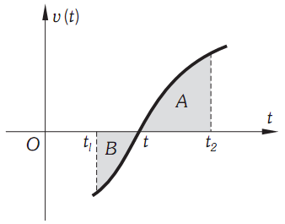
TEMA 3 CINEMATICA
CINEMÁTICA DE LA PARTÍCULA
MOVIMIENTO RECTILÍNEO. REPRESENTACION GRAFICA.

Slide 22
TEMA 3 CINEMATICA
CINEMÁTICA DE LA PARTÍCULA
MOVIMIENTO RECTILÍNEO Y UNIFORME.

Slide 23
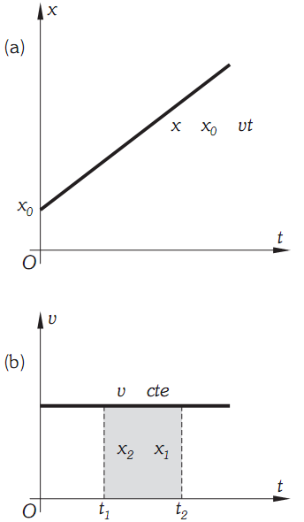
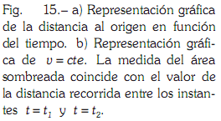
TEMA 3 CINEMATICA
CINEMÁTICA DE LA PARTÍCULA
MOVIMIENTO RECTILÍNEO Y UNIFORME.

Slide 24
TEMA 3 CINEMATICA
CINEMÁTICA DE LA PARTÍCULA
MOVIMIENTO RECTILÍNEO UNIFORMEMENTE ACELERADO.

Slide 25
TEMA 3 CINEMATICA
CINEMÁTICA DE LA PARTÍCULA
MOVIMIENTO RECTILÍNEO UNIFORMEMENTE ACELERADO.

Slide 26
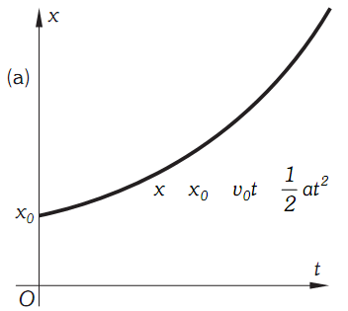
TEMA 3 CINEMATICA
CINEMÁTICA DE LA PARTÍCULA
MOVIMIENTO RECTILÍNEO UNIFORMEMENTE ACELERADO.

Slide 27
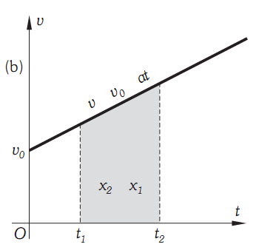
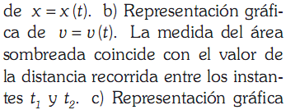
TEMA 3 CINEMATICA
CINEMÁTICA DE LA PARTÍCULA
MOVIMIENTO RECTILÍNEO UNIFORMEMENTE ACELERADO.

Slide 28
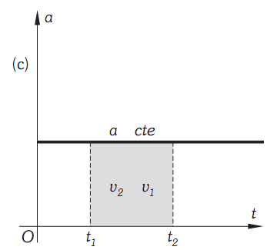
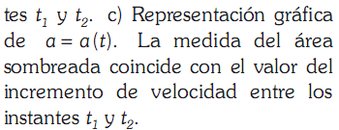
TEMA 3 CINEMATICA
CINEMÁTICA DE LA PARTÍCULA
MOVIMIENTO RECTILÍNEO UNIFORMEMENTE ACELERADO.

Slide 29
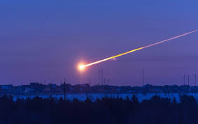
TEMA 3 CINEMATICA
CINEMÁTICA DE LA PARTÍCULA
MOVIMIENTOS DE CAÍDA DE LOS CUERPOS SOBRE LA TIERRA.
Sustituyendo v
Despejando t

Slide 30
TEMA 3 CINEMATICA
CINEMÁTICA DE LA PARTÍCULA
MOVIMIENTOS DE CAÍDA DE LOS CUERPOS SOBRE LA TIERRA.

Slide 31
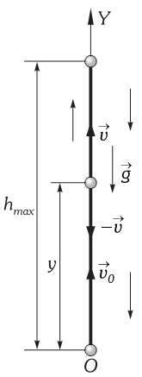
TEMA 3 CINEMATICA
CINEMÁTICA DE LA PARTÍCULA
MOVIMIENTOS DE CAÍDA DE LOS CUERPOS SOBRE LA TIERRA.

Slide 32
TEMA 3 CINEMATICA
CINEMÁTICA DE LA PARTÍCULA
MOVIMIENTOS DE CAÍDA DE LOS CUERPOS SOBRE LA TIERRA.

Slide 33
TEMA 2 CINEMATICA
CINEMÁTICA DE LA PARTÍCULA
MOVIMIENTOS DE CAÍDA DE LOS CUERPOS SOBRE LA TIERRA.

Slide 34
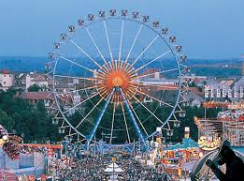
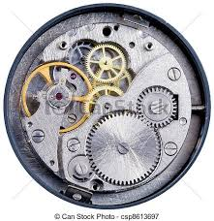
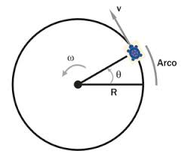
TEMA 3 CINEMATICA
CINEMÁTICA DEL MOVIMIENTO CURVILINEO DE LA PARTÍCULA
MOVIMIENTO CIRCULAR.

Slide 35
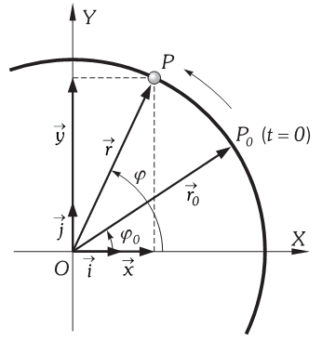
TEMA 3 CINEMATICA
CINEMÁTICA DEL MOVIMIENTO CURVILINEO DE LA PARTÍCULA
MOVIMIENTO CIRCULAR.

Slide 36
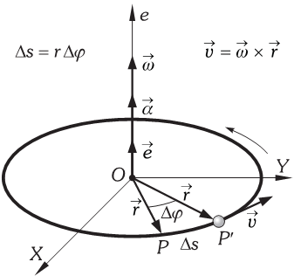
TEMA 3 CINEMATICA
CINEMÁTICA DEL MOVIMIENTO CURVILINEO DE LA PARTÍCULA
MOVIMIENTO CIRCULAR.

Slide 37
TEMA 3 CINEMATICA
CINEMÁTICA DEL MOVIMIENTO CURVILINEO DE LA PARTÍCULA
MOVIMIENTO CIRCULAR.

Slide 38
TEMA 3 CINEMATICA
CINEMÁTICA DEL MOVIMIENTO CURVILINEO DE LA PARTÍCULA
MOVIMIENTO CIRCULAR.

Slide 39
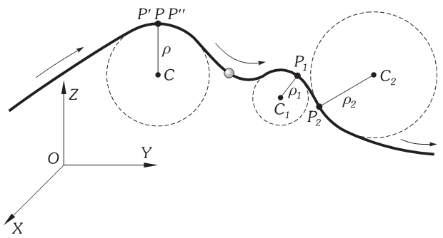
TEMA 3 CINEMATICA
CINEMÁTICA DEL MOVIMIENTO CURVILINEO DE LA PARTÍCULA
CIRCULO OSCULADOR, RADIO DE CURVATURA, CENTRO DE CURVATURA Y PLANO OSCULADOR.

Slide 40
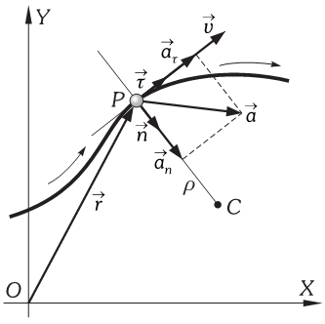
TEMA 3 CINEMATICA
CINEMÁTICA DEL MOVIMIENTO CURVILINEO DE LA PARTÍCULA
COMPONENTES TANGENCIALES Y NORMALES DE LOS VECTORES VELOCIDAD Y ACELERACIÓN EN EL MOVIMIENTO CURVILINEO PLANO DE LA PARTÍCULA.

Slide 41
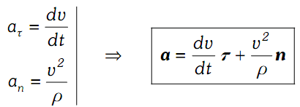
TEMA 3 CINEMATICA
CINEMÁTICA DEL MOVIMIENTO CURVILINEO DE LA PARTÍCULA
COMPONENTES TANGENCIALES Y NORMALES DE LOS VECTORES VELOCIDAD Y ACELERACIÓN EN EL MOVIMIENTO CURVILINEO PLANO DE LA PARTÍCULA.
MIDE EN CADA INSTANTE, LOS CAMBIOS DE DIRECCIÓN DEL VECTOR VELOCIDAD.
MIDE EN CADA INSTANTE, LA RAPIDEZ EN EL CAMBIO DEL MÓDULO DE LA VELOCIDAD.

Slide 42
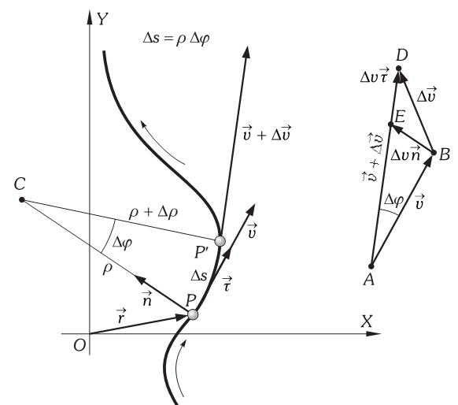
TEMA 3 CINEMATICA
CINEMÁTICA DEL MOVIMIENTO CURVILINEO DE LA PARTÍCULA
COMPONENTES TANGENCIALES Y NORMALES DE LOS VECTORES VELOCIDAD Y ACELERACIÓN EN EL MOVIMIENTO CURVILINEO PLANO DE LA PARTÍCULA.

Slide 43
TEMA 3 CINEMATICA
CINEMÁTICA DEL MOVIMIENTO CURVILINEO DE LA PARTÍCULA
COMPONENTES TANGENCIALES Y NORMALES DE LOS VECTORES VELOCIDAD Y ACELERACIÓN EN EL MOVIMIENTO CURVILINEO PLANO DE LA PARTÍCULA.

Slide 44
TEMA 3 CINEMATICA
CINEMÁTICA DEL MOVIMIENTO CURVILINEO DE LA PARTÍCULA
COMPONENTES TANGENCIALES Y NORMALES DE LOS VECTORES VELOCIDAD Y ACELERACIÓN EN EL MOVIMIENTO CURVILINEO PLANO DE LA PARTÍCULA.

Slide 45
TEMA 3 CINEMATICA
CINEMÁTICA DEL MOVIMIENTO CURVILINEO DE LA PARTÍCULA
COMPONENTES TANGENCIALES Y NORMALES DE LOS VECTORES VELOCIDAD Y ACELERACIÓN EN EL MOVIMIENTO CURVILINEO PLANO DE LA PARTÍCULA.

Slide 46
TEMA 3 CINEMATICA
CINEMÁTICA DEL MOVIMIENTO CURVILINEO DE LA PARTÍCULA
COMPONENTES TANGENCIALES Y NORMALES DE LOS VECTORES VELOCIDAD Y ACELERACIÓN EN EL MOVIMIENTO CURVILINEO PLANO DE LA PARTÍCULA.

Slide 47
TEMA 3 CINEMATICA
CINEMÁTICA DEL MOVIMIENTO CURVILINEO DE LA PARTÍCULA
COMPONENTES TANGENCIALES Y NORMALES DE LOS VECTORES VELOCIDAD Y ACELERACIÓN EN EL MOVIMIENTO CURVILINEO PLANO DE LA PARTÍCULA.

Slide 48
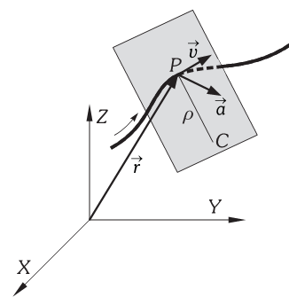
TEMA 3 CINEMATICA
CINEMÁTICA DEL MOVIMIENTO CURVILINEO DE LA PARTÍCULA
GENERALIZACIÓN AL ESPACIO TRIDIMENSIONAL DE LA DESCRIPCIÓN DEL MOVIMIENTO CURVILINEO PLANO PARA LAS COMPONENTES TANGENCIAL Y NORMAL.

Slide 49
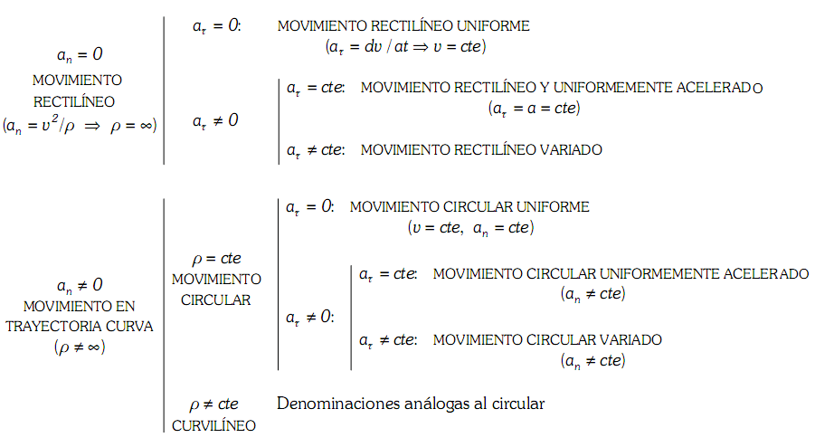
TEMA 3 CINEMATICA
CINEMÁTICA DEL MOVIMIENTO CURVILINEO DE LA PARTÍCULA
CLASIFICACIÓN DE LOS MOVIMIENTOS DE LA PARTÍCULA ATENDIENDO A LOS VALORES DE LAS COMPONENTES INTRÍNSECAS DEL VECTOR ACELERACIÓN.

Slide 50
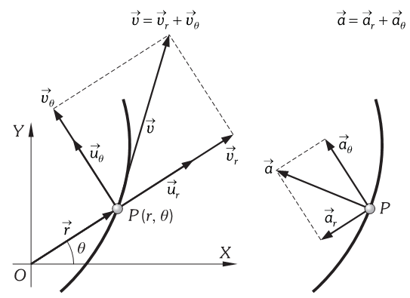
TEMA 3 CINEMATICA
CINEMÁTICA DEL MOVIMIENTO CURVILINEO DE LA PARTÍCULA
COMPONENTES DE LA VELOCIDAD Y LA ACELERACIÓN EN COORDENADAS POLARES.

Slide 51
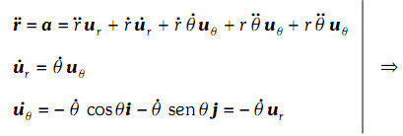
TEMA 3 CINEMATICA
CINEMÁTICA DEL MOVIMIENTO CURVILINEO DE LA PARTÍCULA
COMPONENTES DE LA VELOCIDAD Y LA ACELERACIÓN EN COORDENADAS POLARES.
.

Slide 52
TEMA 3 CINEMATICA
ESTUDIO DE DIVERSOS MOVIMIENTOS CURVILINEOS SINGULARES DE LA PARTÍCULA
MOVIMIENTO CIRCULAR UNIFORME.

Slide 53
TEMA 3 CINEMATICA
ESTUDIO DE DIVERSOS MOVIMIENTOS CURVILINEOS SINGULARES DE LA PARTÍCULA
MOVIMIENTO CIRCULAR UNIFORME.

Slide 54
TEMA 3 CINEMATICA
ESTUDIO DE DIVERSOS MOVIMIENTOS CURVILINEOS SINGULARES DE LA PARTÍCULA
MOVIMIENTO CIRCULAR UNIFORMEMENTE ACELERADO.

Slide 55
TEMA 3 CINEMATICA
MOVIMIENTOS RELATIVOS
MOVIMIENTO RELATIVO. ACELERACIÓN DE CORIOLIS

Slide 56
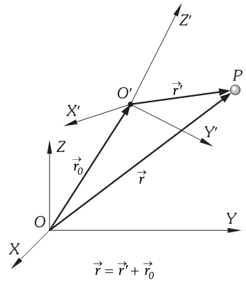
TEMA 3 CINEMATICA
MOVIMIENTOS RELATIVOS
MOVIMIENTO RELATIVO. ACELERACIÓN DE CORIOLIS

Slide 57
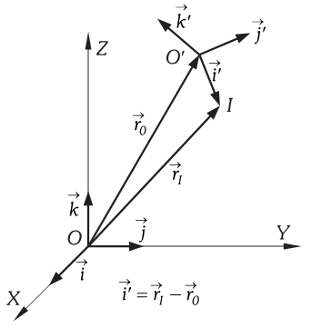
TEMA 3 CINEMATICA
MOVIMIENTOS RELATIVOS
MOVIMIENTO RELATIVO. ACELERACIÓN DE CORIOLIS

Slide 58
TEMA 3 CINEMATICA
MOVIMIENTOS RELATIVOS
MOVIMIENTO RELATIVO. ACELERACIÓN DE CORIOLIS

Slide 59
TEMA 3 CINEMATICA
MOVIMIENTOS RELATIVOS
MOVIMIENTO RELATIVO. ACELERACIÓN DE CORIOLIS

Slide 60
TEMA 3 CINEMATICA
MOVIMIENTOS RELATIVOS
MOVIMIENTO RELATIVO. ACELERACIÓN DE CORIOLIS

Slide 61
TEMA 3 CINEMATICA
MOVIMIENTOS RELATIVOS
MOVIMIENTO RELATIVO. ACELERACIÓN DE CORIOLIS

Slide 62
TEMA 3 CINEMATICA
MOVIMIENTOS RELATIVOS
MOVIMIENTO RELATIVO. ACELERACIÓN DE CORIOLIS

Slide 63
TEMA 3 CINEMATICA
MOVIMIENTOS RELATIVOS
MOVIMIENTO RELATIVO. ACELERACIÓN DE CORIOLIS

Slide 64
TEMA 3 CINEMATICA
MOVIMIENTOS RELATIVOS
CASOS PARTICULARES DE MOVIMIENTOS RELATIVOS
1.- LOS EJES MÓVILES ESTÁN ANIMADOS DE UN MOVIMIENTO RECTILÍNEO Y UNIFORME CON RESPECTO AL QUE CONSIDERAMOS FIJO

Slide 65
TEMA 3 CINEMATICA
MOVIMIENTOS RELATIVOS
CASOS PARTICULARES DE MOVIMIENTOS RELATIVOS
2.- EL MOVIMIENTO DE LOS EJES MÓVILES ES DE TRASLACIÓN NO UNIFORME

Slide 66
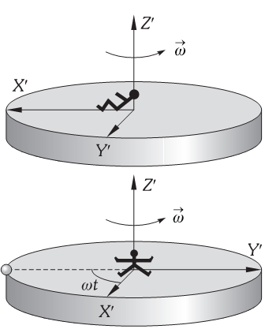
TEMA 3 CINEMATICA
MOVIMIENTOS RELATIVOS
CASOS PARTICULARES DE MOVIMIENTOS RELATIVOS
3.- MOVIMIENTO DE UNA PARTÍCULA RESPECTO A EJES EN ROTACIÓN UNIFORME

Slide 67
TEMA 3 CINEMATICA
CINEMÁTICA DEL SÓLIDO RÍGIDO
SISTEMA DE VECTORES DESLIZANTES
CINEMÁTICA DEL SÓLIDO RÍGIDO
Eje Central
Eje Inst. Rotación

Slide 68
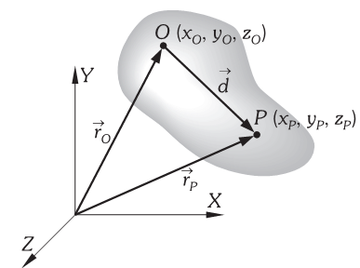
TEMA 3 CINEMATICA
CINEMÁTICA DEL SÓLIDO RÍGIDO
CAMPO DE VELOCIDADES DE UN SÓLIDO RÍGIDO EN MOVIMIENTO
SÓLIDO RÍGIDO: SISTEMA DE PARTÍCULAS EN QUE LA DISTANCIA RELATIVA ENTRE ELLAS PERMANECE CONSTANTE CON EL TIEMPO

Slide 69
TEMA 3 CINEMATICA
CINEMÁTICA DEL SÓLIDO RÍGIDO
CAMPO DE VELOCIDADES DE UN SÓLIDO RÍGIDO EN MOVIMIENTO
INVARIANTE ESCALAR DE UN SISTEMA

Slide 70
TEMA 3 CINEMATICA
CINEMÁTICA DEL SÓLIDO RÍGIDO
CAMPO DE VELOCIDADES DE UN SÓLIDO RÍGIDO EN MOVIMIENTO

Slide 71
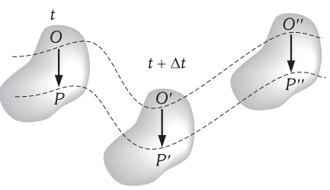
TEMA 3 CINEMATICA
CINEMÁTICA DEL SÓLIDO RÍGIDO
CASOS PARTICULARES DEL SÓLIDO RÍGIDO EN MOVIMIENTO

Slide 72
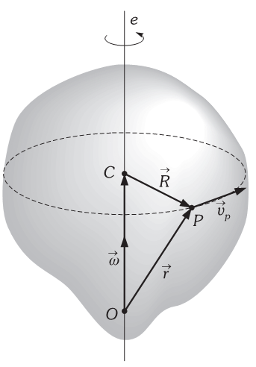
TEMA 3 CINEMATICA
CINEMÁTICA DEL SÓLIDO RÍGIDO
CASOS PARTICULARES DEL SÓLIDO RÍGIDO EN MOVIMIENTO
si

Slide 73
TEMA 2 CINEMATICA
CINEMÁTICA DEL SÓLIDO RÍGIDO
CASOS PARTICULARES DEL SÓLIDO RÍGIDO EN MOVIMIENTO

Slide 74
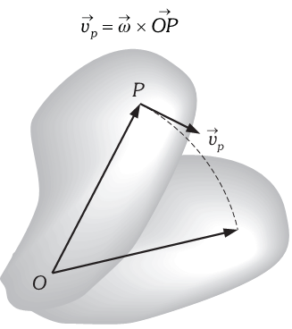
TEMA 3 CINEMATICA
CINEMÁTICA DEL SÓLIDO RÍGIDO
CASOS PARTICULARES DEL SÓLIDO RÍGIDO EN MOVIMIENTO

Slide 75
TEMA 3 CINEMATICA
CINEMÁTICA DEL SÓLIDO RÍGIDO
MOVIMIENTO GENERAL DE UN SÓLIDO RÍGIDO. ECUACIÓN DEL EJE CENTRAL

Slide 76
TEMA 3 CINEMATICA
CINEMÁTICA DEL SÓLIDO RÍGIDO
MOVIMIENTO GENERAL DE UN SÓLIDO RÍGIDO. ECUACIÓN DEL EJE CENTRAL

Slide 77
TEMA 3 CINEMATICA
CINEMÁTICA DEL SÓLIDO RÍGIDO
MOVIMIENTO GENERAL DE UN SÓLIDO RÍGIDO. ECUACIÓN DEL EJE CENTRAL

Slide 78
TEMA 3 CINEMATICA
CINEMÁTICA DEL SÓLIDO RÍGIDO
MOVIMIENTO GENERAL DE UN SÓLIDO RÍGIDO. ECUACIÓN DEL EJE CENTRAL

Slide 79
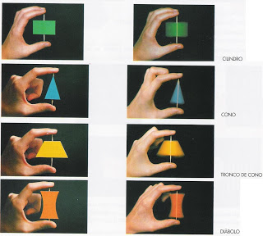
TEMA 3 CINEMATICA
CINEMÁTICA DEL SÓLIDO RÍGIDO
MOVIMIENTO GENERAL DE UN SÓLIDO RÍGIDO. ECUACIÓN DEL EJE CENTRAL

Slide 80
TEMA 3 CINEMATICA
CINEMÁTICA DEL SÓLIDO RÍGIDO
MOVIMIENTO GENERAL DE UN SÓLIDO RÍGIDO. ECUACIÓN DEL EJE CENTRAL

Slide 81
TEMA 3 CINEMATICA
CINEMÁTICA DEL SÓLIDO RÍGIDO
ACELERACIÓN DEL SÓLIDO RÍGIDO

Slide 82
TEMA 3 CINEMATICA
CINEMÁTICA DEL SÓLIDO RÍGIDO
ACELERACIÓN DEL SÓLIDO RÍGIDO

Slide 83
TEMA 3 CINEMATICA
CINEMÁTICA DEL SÓLIDO RÍGIDO
ACELERACIÓN DEL SÓLIDO RÍGIDO

Slide 84
TEMA 3 CINEMATICA
CINEMÁTICA DEL SÓLIDO RÍGIDO
ACELERACIÓN DEL SÓLIDO RÍGIDO
NOTA: VER PÁGINA 8 DE VECTORES

Slide 85
TEMA 3 CINEMATICA
CINEMÁTICA DEL SÓLIDO RÍGIDO
ACELERACIÓN DEL SÓLIDO RÍGIDO

Slide 86
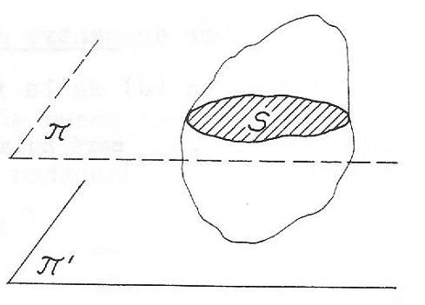
TEMA 3 CINEMATICA
CINEMÁTICA DEL SÓLIDO RÍGIDO
MOVIMIENTO PLANO DEL SÓLIDO

Slide 87
TEMA 3 CINEMATICA
CINEMÁTICA DEL SÓLIDO RÍGIDO
MOVIMIENTO PLANO DEL SÓLIDO

Slide 88
TEMA 3 CINEMATICA
CINEMÁTICA DEL SÓLIDO RÍGIDO
MOVIMIENTO PLANO DEL SÓLIDO

Slide 89
TEMA 3 CINEMATICA
CINEMÁTICA DEL SÓLIDO RÍGIDO
MOVIMIENTO PLANO DEL SÓLIDO
A
V_{A}
B
V_{B}
I

